Slide 2
nieuw
oud
nieuw
oud

Slide 3
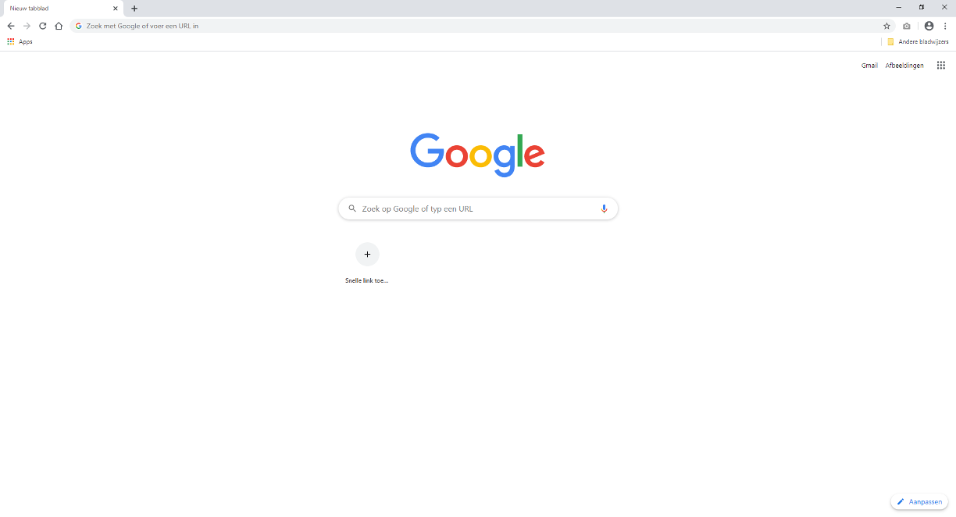
Google Chrome

Slide 4
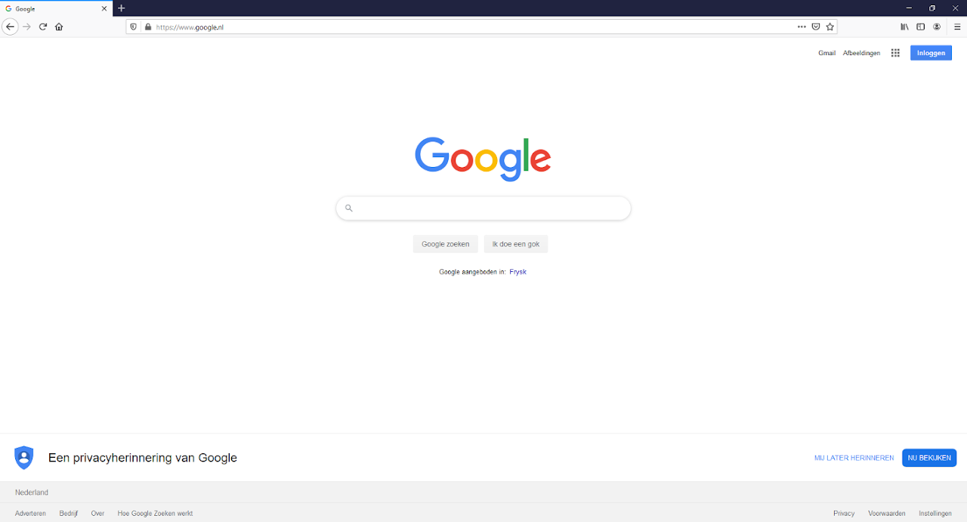
Mozilla Firefox

Slide 5
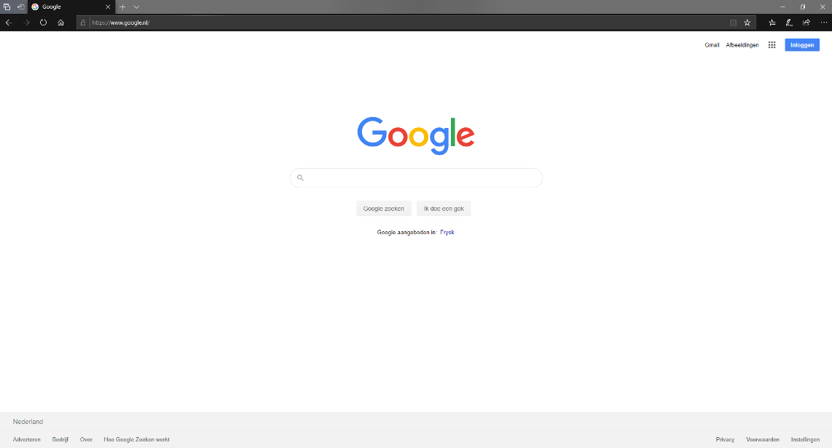
Microsoft Edge

Slide 7
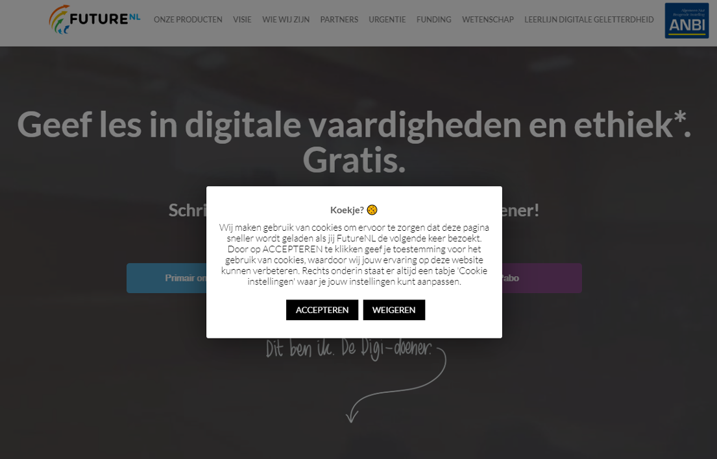
Cookies

Slide 8
Internetbrowsers

Slide 9
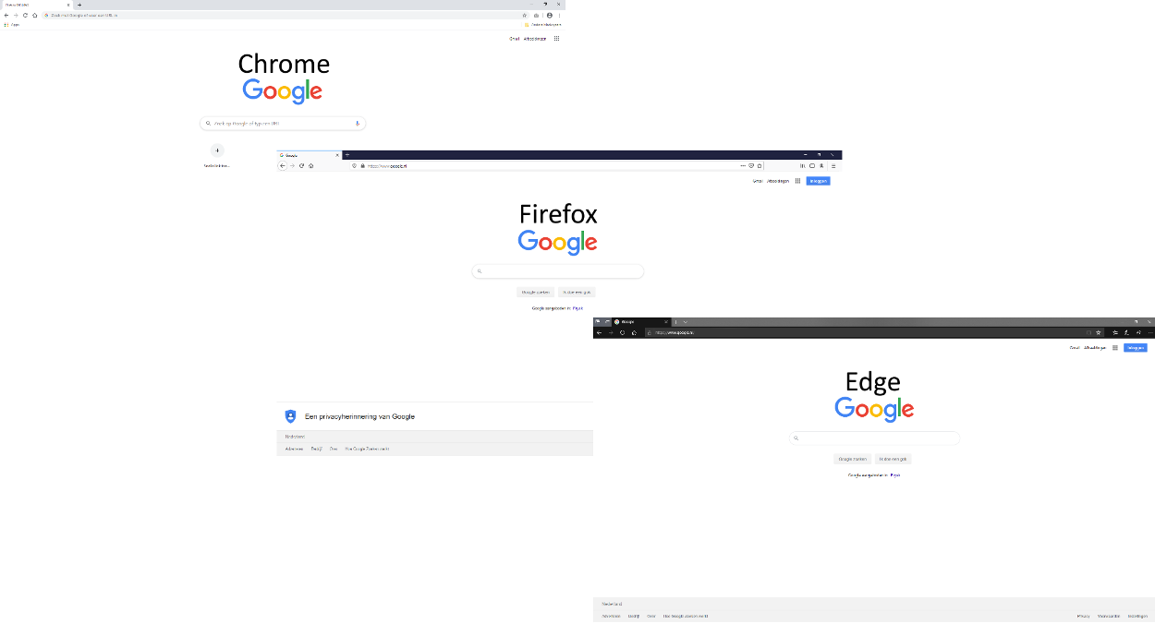
Google Chrome

Slide 10
De adresbalk

Slide 11
De adresbalk

Slide 12
De adresbalk

Slide 15
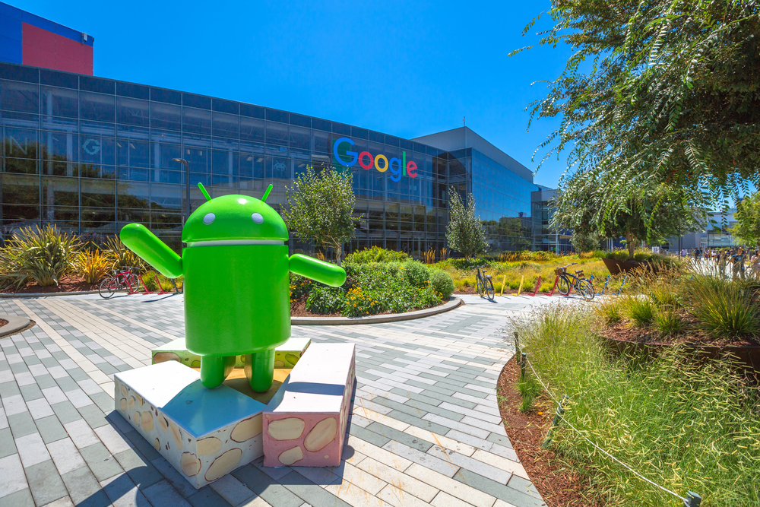
Hoe leuk was dit!

